Slide 1


Slide 2

第1章 Android简介

Slide 3


01
手机操作系统
02
Android发展史
03
Android特征
04
Android平台架构

Slide 4

1
手机操作系统

Slide 5


主要内容
1
Android
2
iOS
3
Windows Mobile
4
Windows Phone
5
BlackBerry
6
Symbian

Slide 6
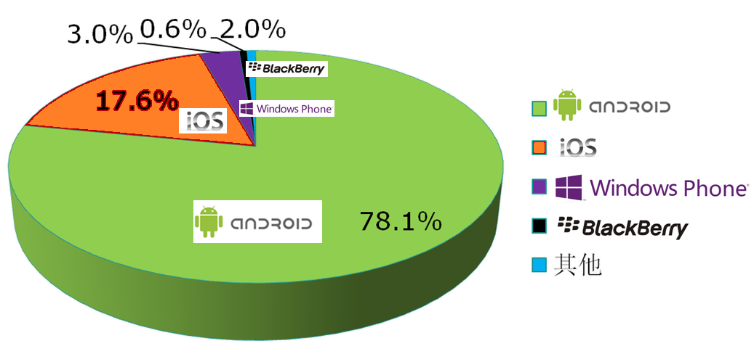
各手机操作系统的市场份额

Slide 7
2
Android发展史

Slide 8

Android的标志

Slide 9
什么是Android
Android本义是指“机器人” 。它是Google公司专门为移动设备开发的平台，其中包含了操作系统、中间件和核心应用等。Android最早由Andy Rubin创办，于2005年被搜索巨人Google收购。2007年11月5日，Google正式发布该平台。在2010年底，Android已经超越称霸10年的诺基亚Symbian系统，成为全球最受欢迎的智能手机平台。

Slide 10
Android的主要版本及发布时间
版本号 | 别名 | 发布时间
1.5 | Cupcake（纸杯蛋糕） | 2009年4月30日
1.6 | Donut（甜甜圈） | 2009年9月15日
2.0 | Éclair（闪电泡芙） | 2009年10月26日
2.1 | Éclair（闪电泡芙） | 2010年1月10日
2.2 | Froyo（冻酸奶） | 2010年5月20日
2.3 | Gingerbread（姜饼） | 2010年12月7日
3.0 | Honeycomb（蜂窝） | 2011年2月2日
4.0 | Ice Create Sandwich（冰激凌三明治） | 2011年10月19日
4.1 | Jelly Bean（果冻豆） | 2012年6月28日
4.2 | Jelly Bean（果冻豆） | 2012年10月30日
4.3 | Jelly Bean（果冻豆） | 2013年7月25日
4.4 | KitKat（奇巧巧克力） | 2013年11月1日
5.0 | Lollipop（棒棒糖） | 2014年10月15日

Slide 11
3
Android特征

Slide 12
Android特征
1
开放性
2
挣脱束缚
3
丰富的硬件
4
开发商
5
Google应用

Slide 13
4
Android平台架构

Slide 14
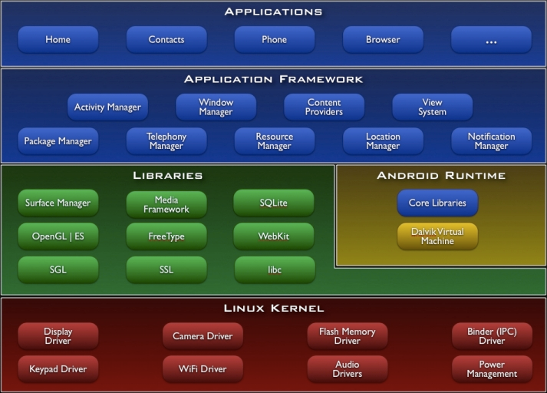
Android平台架构

Slide 15
小结
本章首先对常用的智能手机操作系统进行了简要的介绍，然后介绍了的Android的发展史，以及Android发布以来重要的版本，接下来又介绍了Android的平台特征，最后介绍了Android的平台架构。本章内容是为了让大家对Android有一个基本的了解，所以对于所介绍的内容大家了解就可以。

Slide 16


